Slide 1
Curso Análise e Desenvolvimento de Sistemas
Infraestrutura

Slide 2
DEFINIÇÕES DE REDES
LAN: Local área network, rede local de computadores interligam computadores presentes dentro de um mesmo espaço físico. Isso pode acontecer dentro de uma empresa, de uma escola ou dentro da sua própria casa.

Slide 3
DEFINIÇÕES DE REDES
MAN: Metropolitan Area Network, ou Rede Metropolitana, que conecta diversas Redes Locais dentro de algumas dezenas de quilômetros. Imaginemos, por exemplo, que uma empresa possui dois escritórios em uma mesma cidade

Slide 4
DEFINIÇÕES DE REDES
WAN: Wide Area Network ou Rede de Longa Distância, Muitas redes de longa distância abrangem longas distâncias por meio de linhas telefônicas, cabos de fibra ótica ou links de satélite. Eles também podem ser compostos de LANs menores interconectadas. A Internet pode ser descrita como a maior WAN do mundo.

Slide 5
REDES PONTO A PONTO
Uma rede ponto-a-ponto é uma rede onde não há um computador central oferecendo controle sobre o compartilhamento de arquivos e recursos. Neste caso, todos os computadores nessa rede podem, ser acessados ou acessarem recursos e arquivos de acordo com as permissões que cada um possuir.

Slide 6
REDES CLIENTE SERVIDOR
O conceito de cliente-servidor, refere-se, portanto, a um modelo de comunicação que vincula vários dispositivos informáticos através de uma rede. O cliente, nesse contexto, faz solicitações de serviços ao servidor, responsável por atender a esses requisitos. Com essa arquitetura, as tarefas são distribuídas entre os servidores (que fornecem os serviços) e os clientes (que exigem esses serviços).

Slide 7
TRANSMISSÃO SÍNCRONA
Nessa transmissão os dados trafegam na rede com velocidade e capacidade de transferência constantes. O sinal que mantem o sincronismo é chamado de clock e opera como um relógio entre o transmissor e o receptor, determinando o inicio e o fim de cada transição. Existe um tempo fixo de transmissão para cada caractere. Nas transmissões síncronas, os dados são agrupados em blocos e mesmo não havendo dados a serem transmitidos, o transmissor envia caracteres de sincronismo.

Slide 8
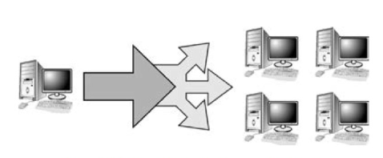
TRANSMISSÃO SIMPLEX
Chamamos de transmissão simplex uma comunicação que é unidirecional, ou seja, em um único sentido. Não existe retorno do receptor. Pode existir só́ um transmissor para vários receptores. Exemplos desse tipo são as transmissões de radio e TV.

Slide 9
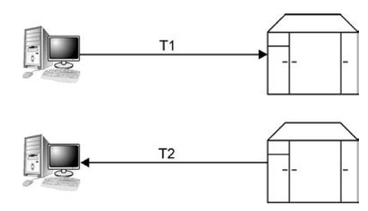
TRANSMISSÃO HALF-DUPLEX
A transmissão ocorre nos dois sentidos, ou seja, é bidirecional, porem não simultaneamente, transmitindo em um sentido de cada vez.

Slide 10
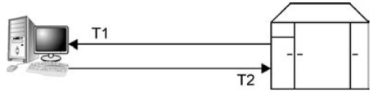
TRANSMISSÃO DUPLEX
Na transmissão full-duplex, os dados podem ser transmitidos e recebidos ao mesmo tempo, em ambos os sentidos, por meio de dois canais simultâneos.

Slide 11
Exercícios
Defina LAN, MAN e WAN
O que é rede ponto a ponto?
O que é rede Cliente Servidor?
Podemos ter uma rede ponto a ponto dentro de uma rede cliente servidor? Justifique.
Podemos ter uma rede cliente servidor dentro de uma rede ponto a ponto? Justifique.
Como é uma Comunicação Simplex?
Como é uma Comunicação Half-Duplex?
Como é uma Comunicação Full-Duplex

